Slide 1
2.2 PL-Vplyv objemu a tvaru telies na ich správanie vo vode

Slide 2
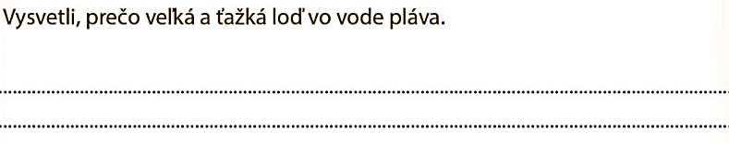
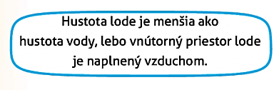
1. ÚLOHA
???

Slide 3

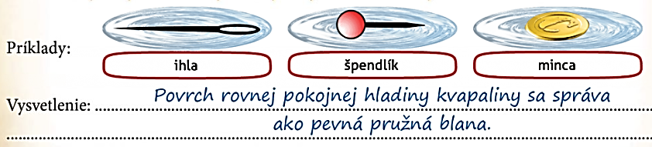
2. ÚLOHA
???

Slide 4
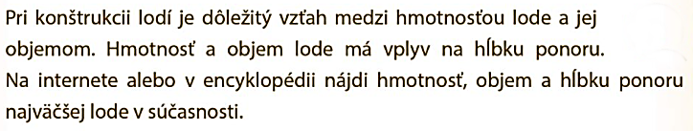
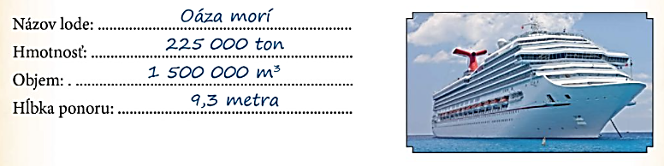
3. ÚLOHA
???

Slide 5
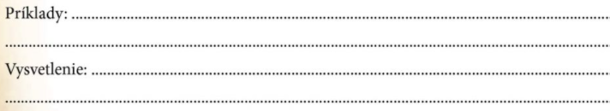
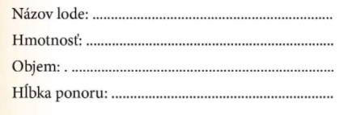
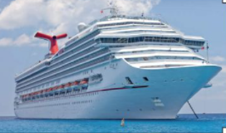

Slide 6
KONIEC
Zdroje :
https://interaktivita.taktik.sk/
Internet

